Slide 1
Họ và tên : Nguyễn Tiến Hải
Bài tập 23/2
Mạch Inverter

Slide 2
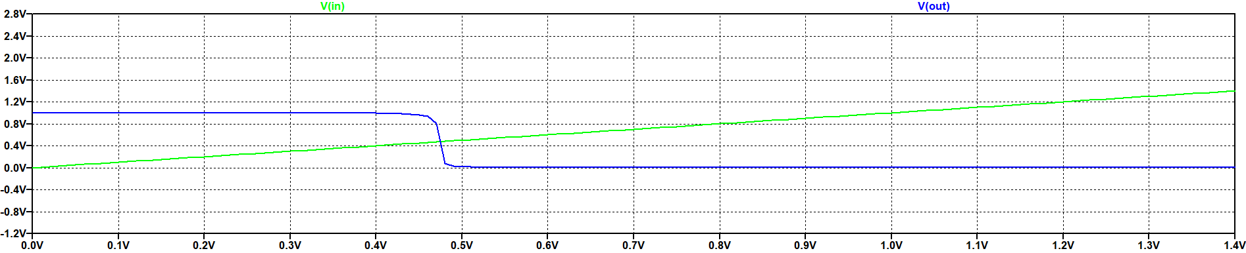
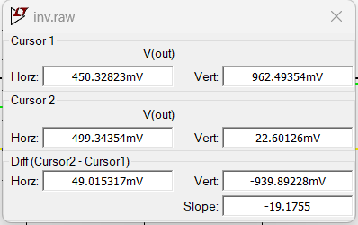
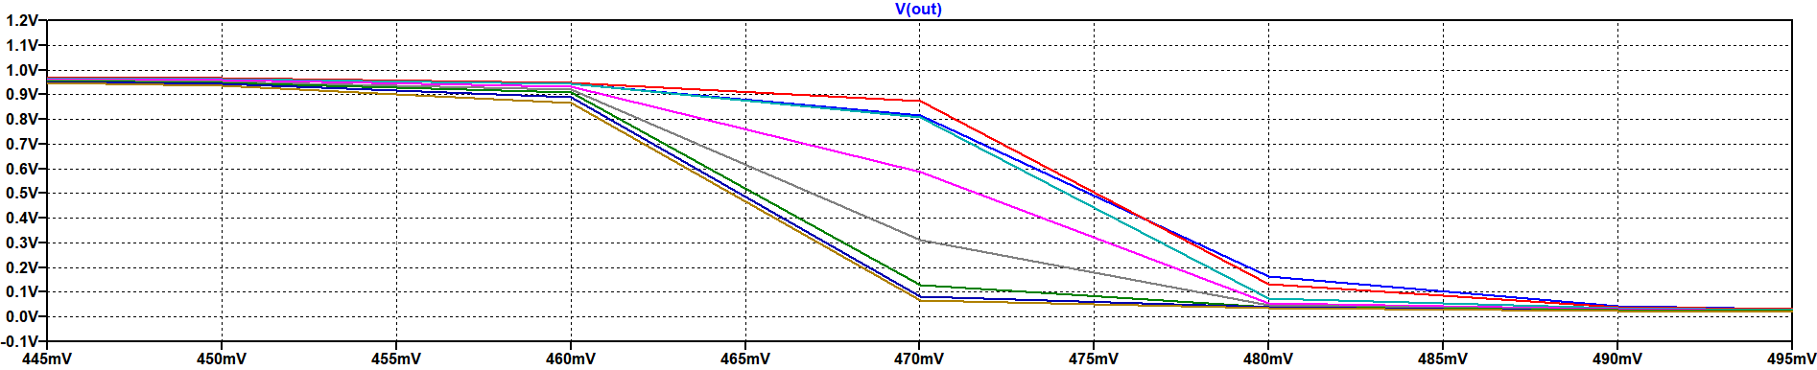
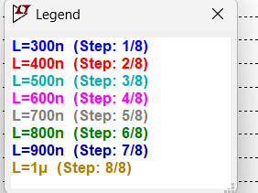
Khảo sát khi Vin thay đổi từ 0 đến 10V bước nhảy là 0.01V
Ta thấy khi Vin đạt giá trị là 450mV đến 499.34mV thì Vout bắt đầu giảm mất khoảng 49mV thì Vout giảm từ 1V xuống còn 0V
Khảo sát khi thay đổi giá trị l từ 300n đến 1u bước nhảy là 100n
Ta thấy khi giá trị của L thay đổi càng lớn thì độ dốc cũng tăng theo

Slide 3
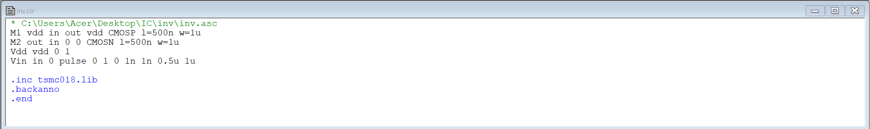
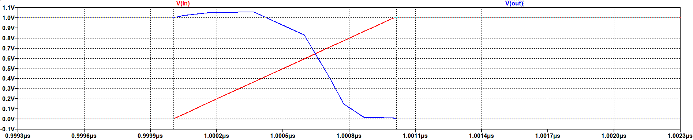
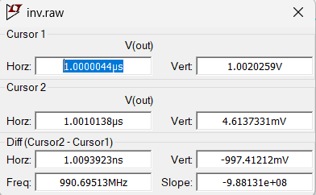
Khảo sát:
Điện áp ra, điện áp vào:
Ta thấy thời gian đáp ứng xung của mạch là rất nhỏ khoảng 1.009ns
Mất khoảng 643.09ps để Vin giao với Vout

Slide 4
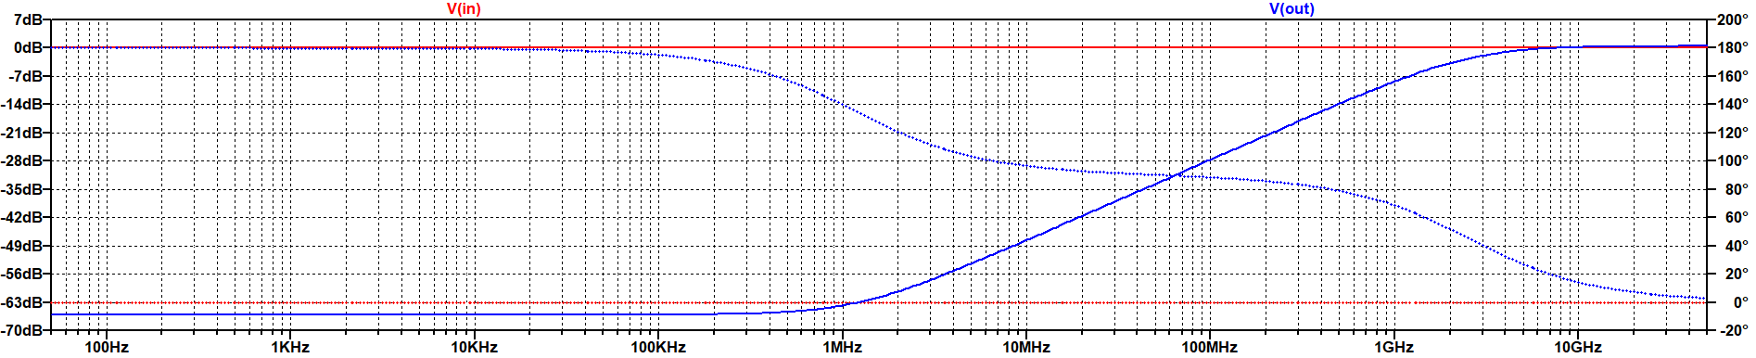
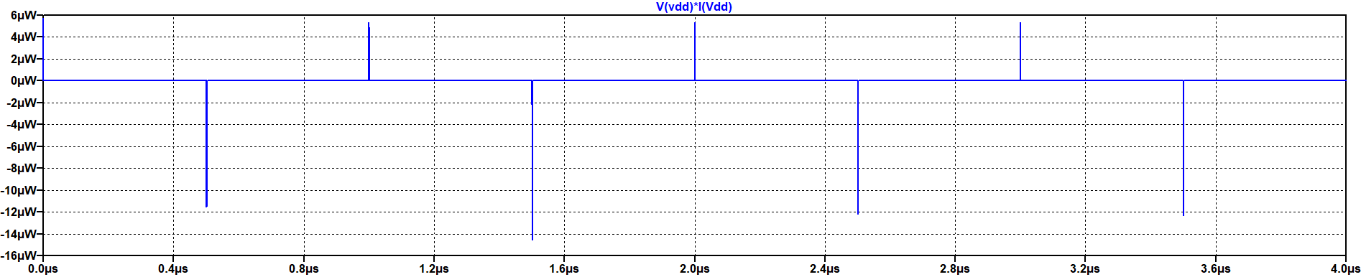
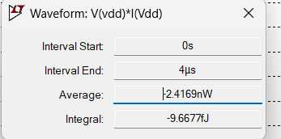
Đặc tính tần số:
Công suất toàn mạch:
Công suất trung bình toàn mạch trong khoảng thời gian từ 0s đến 4us là -2.4169nW . Công suất âm vì điện năng lớn đến mức năng lương trên mạch
không tiêu thụ hêt được

Slide 5
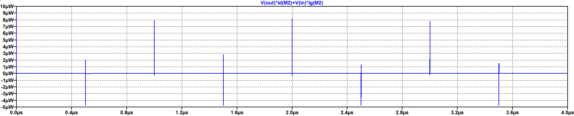
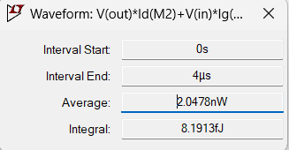
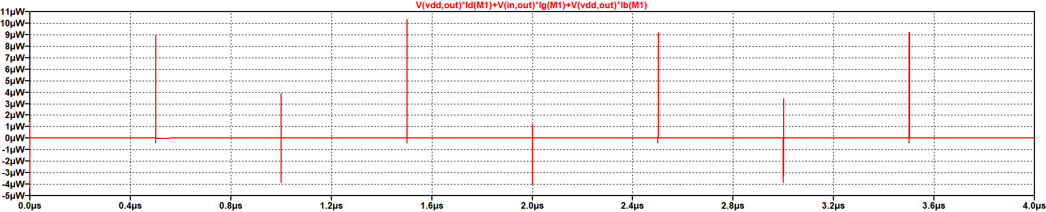
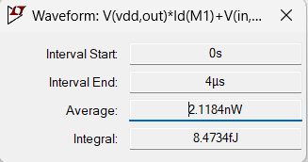
Công suất trên CMOSN:
Công suất trung bình trên CMOSN trong khoảng thời gian từ 0s đến 4us là 2.0478nW
Công suất trên CMOSP:
Công suất trung bình trên CMOSP trong khoảng thời gian từ 0s đến 4us là 2.1184nW

Slide 6
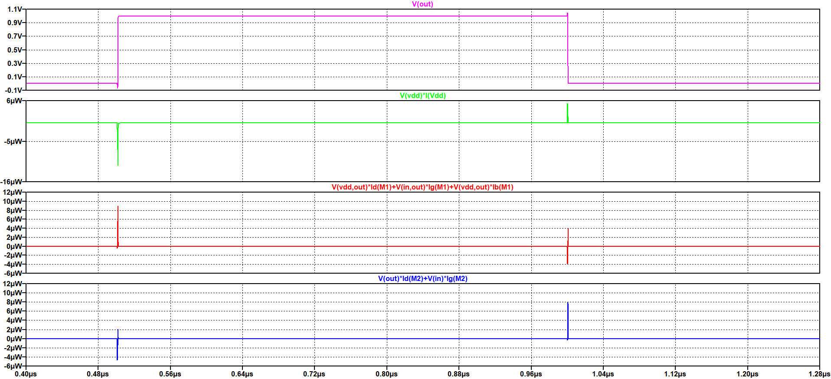
So sánh công suất của mạch với Vout:
Khi xung clock lên mức cao thì công suất trên CMOSP ở giá trị dương, công suất trên CMOSN chuyển từ giá trị âm thành giá trị dương, công suất toàn
mạch đạt giá trị âm.
Khi xung clock xuống mức thấp thì công suất trên CMOSP chuyển từ giá trị âm thành giá trị dương, công suất trên CMOSN ở giá trị dương, công suất toàn
mạch đạt giá trị dương.

Slide 7
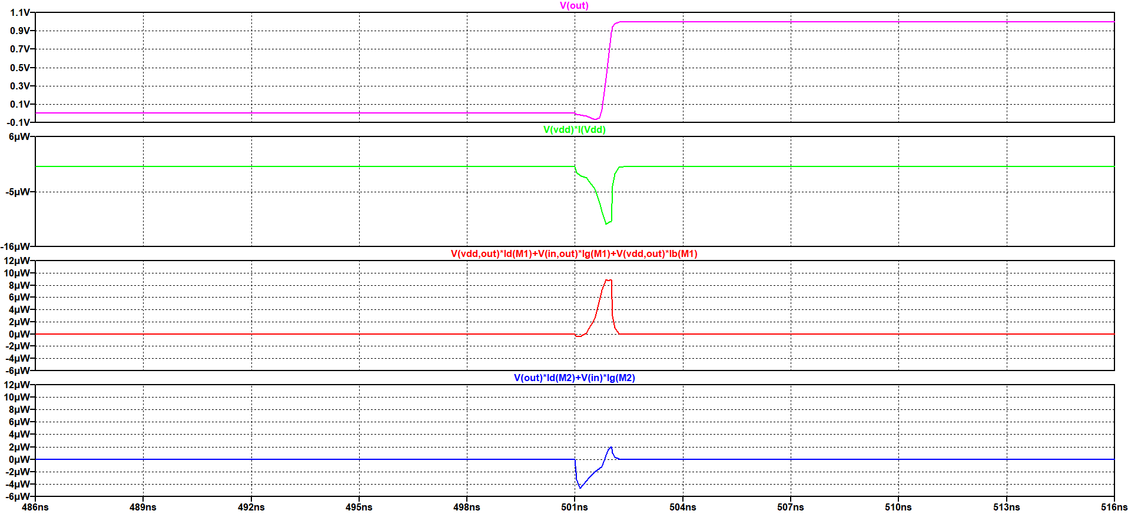
So sánh công suất của mạch với Vout:

